Slide 1
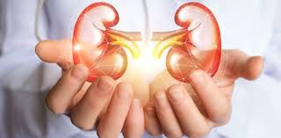

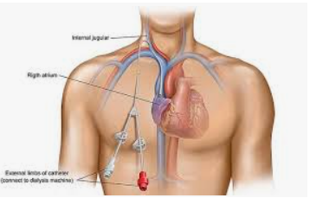
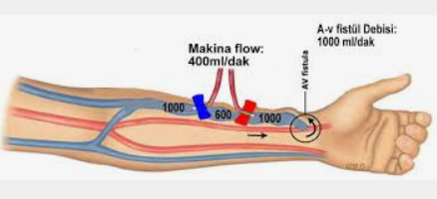

DAMAR YOLU TAKİBİ
ve
HEMŞİRELİK YÖNETİMİ
Uzm.Hem. Müjgan YAVUZ
İ.Ü. İstanbul Tıp Fakültesi

Slide 2
DİYALİZ İÇİN HAZIRLIK
Diyalize Başlama Kararı
?
Diyalize ne zaman başlanmalı?
Kılavuz önerileri?
Erken diyaliz ? Geç diyaliz ?
Diyalize başlama kararında ;
Hastanın subjektif semptomları ve hekimin değerlendirmesi esastır
1.Kidney Disease: Improving Global Outcomes (KDIGO) CKD Work Group: KDIGO Clinical Practice Guidelines for The Evaluation and Management Of Chronic Kidney Disease. Kidney Int Suppl 2013;3:1–150 24.
2.Jindal K, Chan CT, Deziel C, Hirsch D, Soroka SD, Tonelli M: CHAPTER 4: Vascular Access. J Am Soc Nephrol 2006;17 (Suppl 1):16–S23 25.
3.O’Hare AM, Bertenthal D, Walter LC, Garg AX, Covinsky K, Kaufman JS: When to refer Patients With Chronic Kidney Disease For Vascular Access Surgery: Should Age Be A Consideration? Kidney Int. 2007; 71(6):555–561 26.
4.Vachharajani TJ, Moossavi S, Jordan JR, Vachharajani V, Freedman BI, Burkart JM: Reevaluating the Fistula First Initiative in Octogenarians on Hemodialysis. Clin J Am Soc Nephrol 2011; 6(7):1663–1667
5.Moist LM, Lok CE, Vachharajani TJ. , Xi W , AlJaishi K, Polkinghorne KR, Lee TC: Optimal vascular access in the elderly patient. Semin Dial 2012; 25(6): 640–648.
Notes:
1947 dünyada 1965 türkiyede ilk diyaliz ERKEN BAŞLANGIÇ GFR 10-14 GEÇ BAŞLANGIÇ GFR 5-7
Gfr 15 altı kbh 5.evre

Slide 3
DİYALİZ İÇİN HAZIRLIK
Diyalize Başlama Kararı
?
HEMODİYALİZ
PERİTON DİYALİZİ
Kalıcı Damar Erişim Yolu
Peritona Ulaşım
Olası diyaliz zamanından
en az 3-6 ay önce ???
Olası diyaliz zamanından
en az 1 ay önce
Notes:
Hemodiyaliz hastaları için hayati öneme sahip Etkili HD iyi fonksiyon gören VASKÜLER giriş yolu sağlanabilir

Slide 4

  Damar Erişim Yolu
Damar erişim yolu hemodiyaliz tedavisinin Aşil tendonu olarak nitelendirilir
Damar girişi bir hemodiyaliz hastasını
“Yaşama Bağlayan Yoldur’’
Notes:
Ancak unutulmamalıdır ki Aşil tendonu, genel gücüne rağmen, fiilen veya potansiyel olarak çöküşe yol açabilen ölümcül bir zafiyettir son cümle

Slide 5
  İdeal bir damar erişim yolundan beklenen…
Tekrarlı erişimi kolay
Yeterli kan akımı sağlayan
Güvenli, işlem sonu kanama kontrolü kolay ve hızlı
Oluşturma ve kullanımında komplikasyon oranları düşük
Uzun ömürlü olmalıdır
Hasta tercihlerine/beklentilerine uygun
Notes:
Bir diyaliz hastasının sağkalımı diyaliz kalitesi ile doğru orantılı olup, bu kalite ise hastanın damar erişim sisteminin güvenirliliğine ve bütünlüğüne bağlıdır. Yeterli kan akımı sağlayarak, reçete edilen diyalizin uygulanabilirliğine olanak tanımalıdır. Buraya elbette uzun ömürlü ve hasta tarafından kabul edilebilir olmayı da eklemek gerekli.

Slide 6
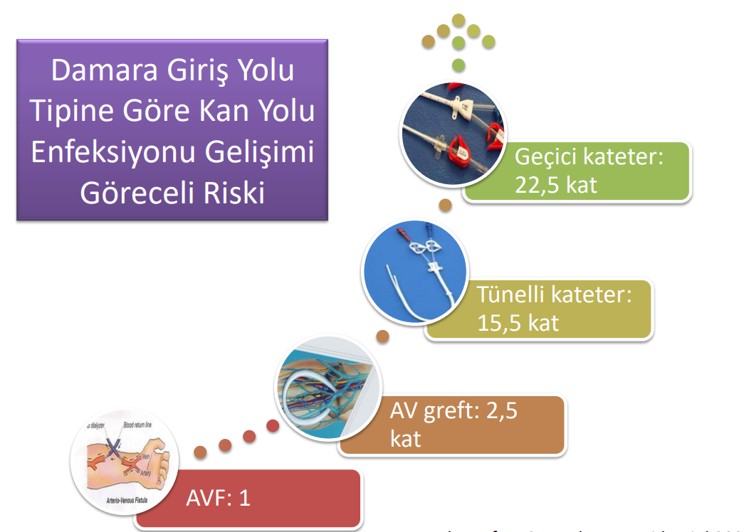
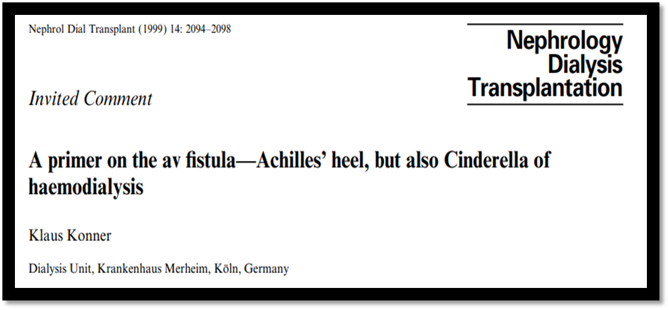
Damar Erişim Yolları
Avantaj/Dezavantaj
AVF
AVG
Tromboz oranı ↑
Olgunlaşma süreci
SVK
Enfeksiyon oranı↑
Santral stenoz riski
Tromboz oranı düşük
Enfeksiyon oranı düşük
Kullanılabilirlik oranı yüksek
İğne giriş yerleri iyileşme oranı yüksek
Aktivite kısıtlamasına neden olmaz
Düşük mortalite ve hastaneye yatış ilişkili
Olgunlaşma süreci !!
İğne ponkiyonu gerektirmez
Hemodinamik bozukluğa neden olmaz
Kanulasyon için geniş yüzey alanı
Kanulasyonu teknik kolaydır
Maturasyon süresi kısadır
Çoklu giriş yeri sunar
Cerrahisi kolay- tamiri kolay
Notes:
. Her 3 tip vasküler erişim tipinin avantaj ve dezavantajı bulunmaktadır. Zaman baskısı fistüllerde tek büyük dezavantajdırZaman baskısı titiz ve sabırlı ameliyatları engeller Başarısız arteriyovenöz fistülü değil, başarısızlığı tedavi edin !

Slide 7
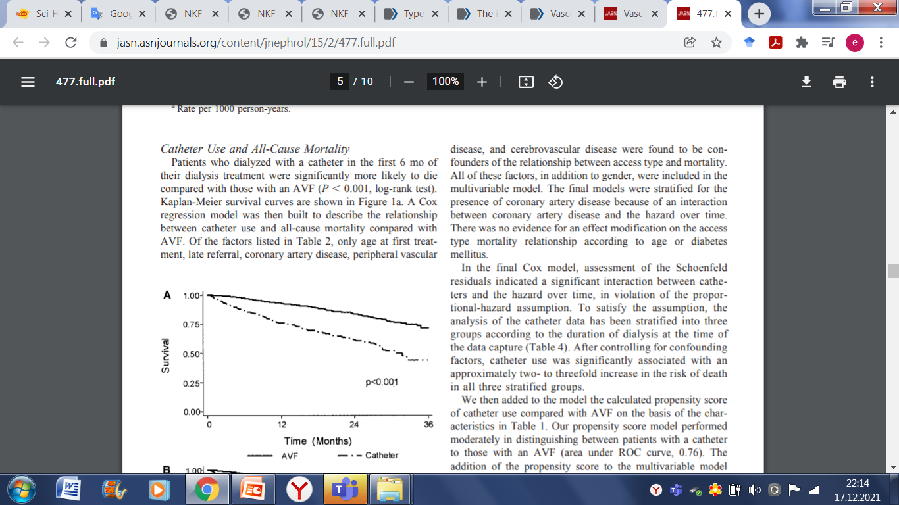
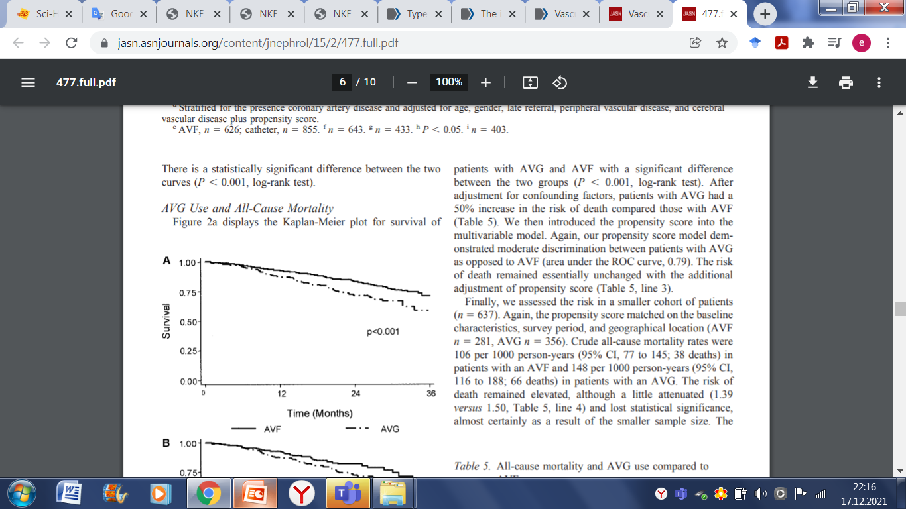
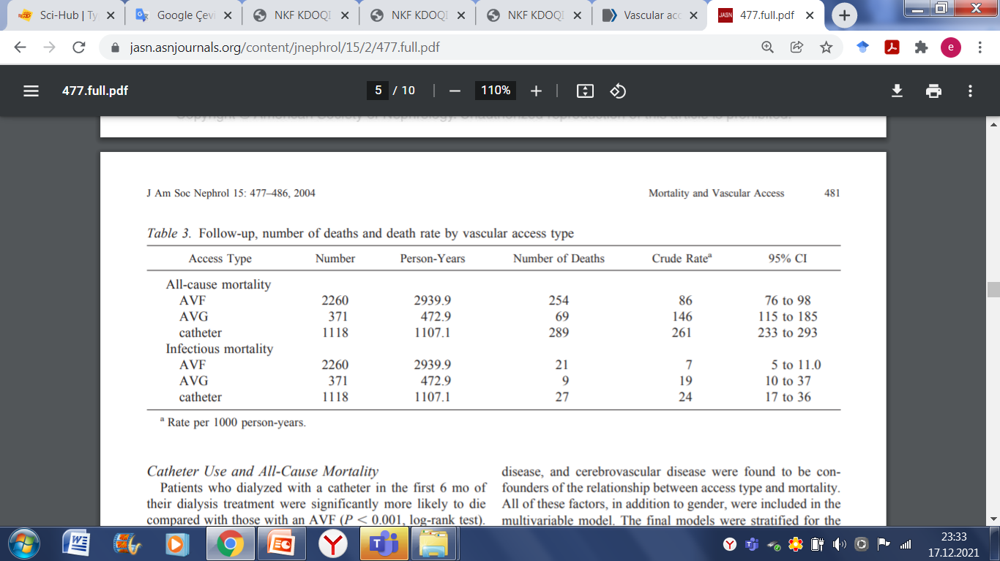
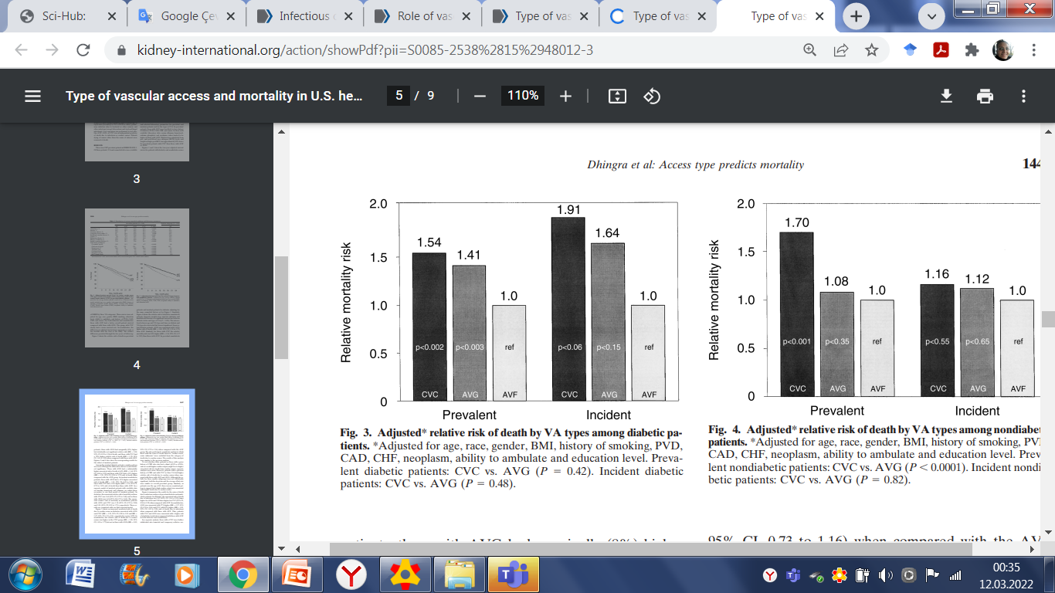
Diyaliz hastasında damar erişim yolu mortalite ve morbidite ile ilişkilidir
AVF vs SVK
AVF vs AVG
J Am Soc Nephrol 15: 477–486, 2004
DM
Non-DM
Non-DM
Kidney International,2001; 60:1443–1451
Notes:
Damar giriş yolu yalnızca hd etkiliği ve maliyeti etkilemez, Mortalite,Morbidite ile de yakından ilişkilidir. Üstteki ki anzdata verileri; 1999-2002 yılları arasında propensity skoru eşleştirilmiş hd hastaların va tipine göre mortalite oranları değerlendirilmiş. İnsidan hastalarda avg ve svk kullanımı hem tüm nedenli hem de enf ilişkili mortalitede artış ilişkili. Sağ üst, propensity skoru eşleştirildiğinde avf vs svk ve avf vs avg sağkalım oranları görülmekte.alltaki ise 5500 prevalan hd hastasında usrd verileri.

Slide 8
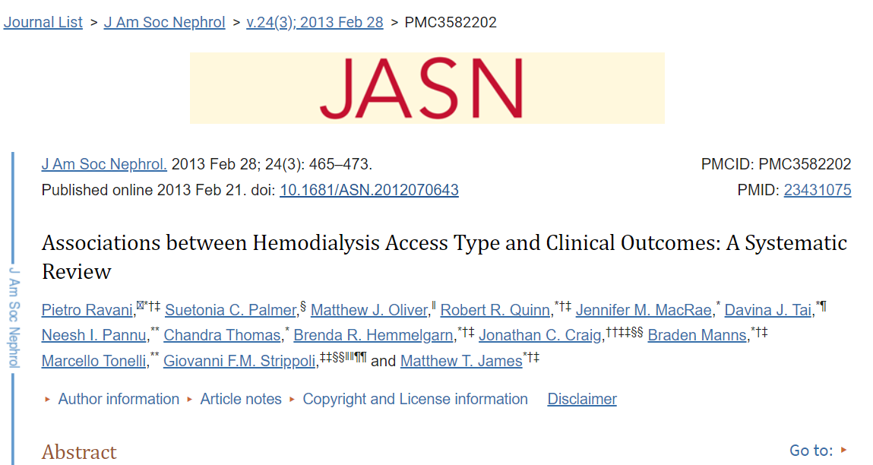
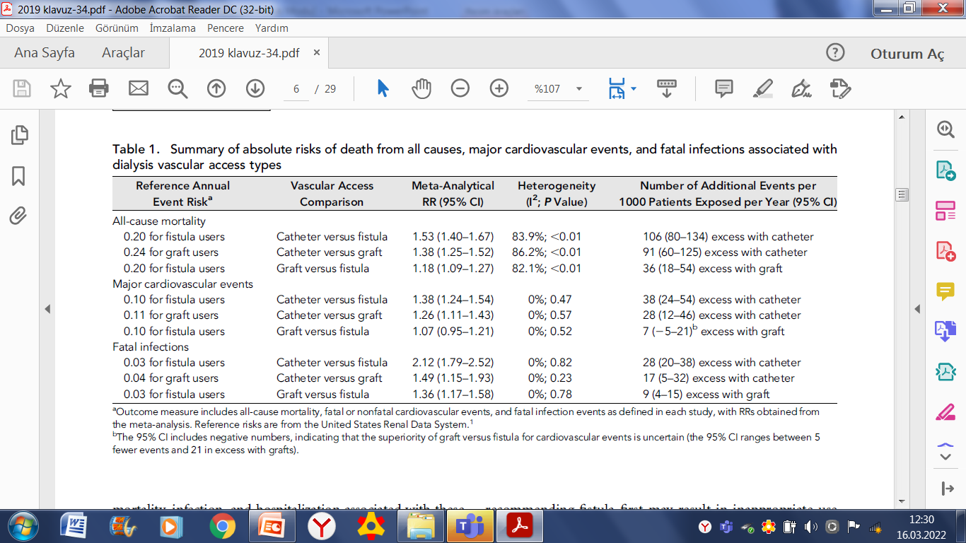
Tüm nedenli mortalite
SVK> AVG> AVF
Major KVO
SVK> AVF= AVG
Enfeksiyon riski
SVK> AVG> AVF
J Am Soc Nephrol. 2013; 24(3): 465–473.
Notes:
Damar giriş yolu klinik sonlanım ilişkisini inceleyen bir derlemede ise yalnızca sağkalım ve enf ile ilişkili değil aynı zamanda major kvo ile de ilişkili olduğu göterilmiştir.

Slide 9

Damar Erişim Yolu
Hasta Değişkenleri?
Doğru hasta?
Doğru zaman?
Doğru tercih ?
Hastanın arteriyel,venöz ve kardiyopulmoner sistem özellilkleri hasta için uygun
DAMAR ERİŞİM YOLU ve LOKALİZASYONUNU belirler
Fistül Kullanım %65
SVK Kullanım % 10
NKFK/DOQI
Vasculer transportation in hemodialysis 1. Baskı. Ankara: Güneş Tıp Kitabevi; 2009. p.81-98
Establishment and maintenance of vascular access in incident hemodialysis patients: a prospective cost analysis. J Am Soc Nephrol 2005;16(1):201-9. 12.
[Vasculer access]. Turk Neph Dial Transpl 2011;20(3):209-13.
Notes:
NKFK/DOQI, vasküler erişim yolunun uzun süre kullanılabilmesi, diğer vasküler erişim yollarına göre daha az komplikasyon gelişmesi ve maliyetinin daha düşük olması nedeni ile AVF’nin öncelikle olması gerekmektedir Tercihen internel juguler ven, subklavian ven, femoral ven gibi büyük damarlar, sıklıkla AVF’lerin kullanımı mümkün olana kadar alternatif vasküler erişim yolu olarak kullanılmalıdır

Slide 10
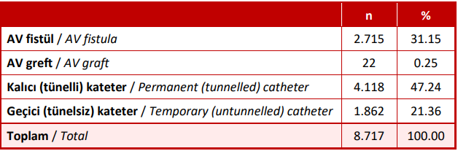
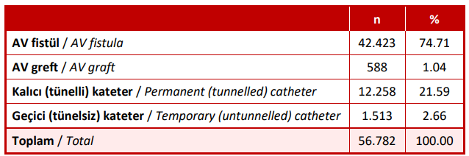
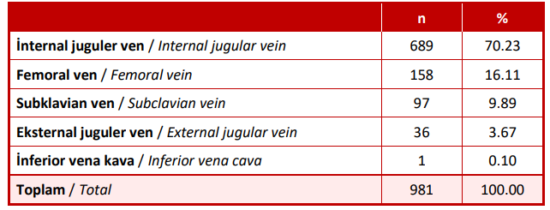
TND REGİSTRY 2020
HD hastalarında damar erişim yoluna göre dağılım
İNSİDANS
Hemodiyaliz Hastalarında Damar Erişim Yolu
PREVALANS
Hemodiyaliz Hastalarında Damar Erişim Yolu
2020 Yılı İçinde Kateter Yerleştirilen Tüm Hastaların
Kateter Yerleştirme Yerine Göre Dağılımı

Slide 11

Hemşireler HD hastalarına, hastaların bilişsel ve fiziksel yeterliliklerini göz önünde bulundurarak damar yolu girişimi seçenekleri ve damar yolunun korunması ve komplikasyonlarını önlemeye yönelik eğitim vermelidir (1,2)
Hemşireler AVF bakımında hastaların beceri kazanabilmesinde gerekli bilgileri sağlama ve özbakım davranışlarının geliştirilmesinde anahtar role sahiptirler(1)
1.Beben T, Rifkin DE: The elderly are different: Initiating dialysis in frail geriatric patients, Seminars in Dialysis 2015; 28 (3):221-223. 9.
2.DeSilva RN, Patibandla BK, Vin Y, Narra A, Chawla V, Brown RS, Goldfarb-Rumyantzev AS: Fistula first is not always the best strategy for the elderly. J Am Soc Nephrol 2013; 24:1297–1304
Hemodiyaliz hastalarında hospitalizasyonların %15-16’sı damar giriş yolu ilişkili
Butterly DW and Schwab SJ. Current opinion in nephrology and hypertension. 2000; 9: 631
Uygun ve yerinde önlemler ve takip uygulanarak damar giriş yoluna ait komplikasyonlar azaltılabilir ve damar giriş yolunun ömrü uzatılabilir
Notes:
Rehberler ve yapılan çalışmaların birçoğu, yaşam beklentisi az olan ve komorbid durumu olan yaşlı hastaların damar yolu seçiminde; Ölümden önce böbrek hastalığının ilerlemesi olasılığı, hastanın yaşam beklentisi, damar yolu erişim tipinin yarar/zararları ve hasta tercihi durumlarının göz önünde bulundurulması gerektiğini belirtmektedir

Slide 12
Hemşireler HD hastalarına, hastaların bilişsel ve fiziksel yeterliliklerini göz önünde bulundurarak damar yolu girişimi seçenekleri ve damar yolunun korunması ve komplikasyonlarını önlemeye yönelik eğitim vermelidir (1,2)
Hemşireler AVF bakımında hastaların beceri kazanabilmesinde gerekli bilgileri sağlama ve özbakım davranışlarının geliştirilmesinde anahtar role sahiptirler(1)
1.Beben T, Rifkin DE: The elderly are different: Initiating dialysis in frail geriatric patients, Seminars in Dialysis 2015; 28 (3):221-223. 9.
2.DeSilva RN, Patibandla BK, Vin Y, Narra A, Chawla V, Brown RS, Goldfarb-Rumyantzev AS: Fistula first is not always the best strategy for the elderly. J Am Soc Nephrol 2013; 24:1297–1304
Hemodiyaliz hastalarında hospitalizasyonların %15-16’sı damar giriş yolu ilişkili
Butterly DW and Schwab SJ. Current opinion in nephrology and hypertension. 2000; 9: 631
Uygun ve yerinde önlemler ve takip uygulanarak damar giriş yoluna ait komplikasyonlar azaltılabilir ve damar giriş yolunun ömrü uzatılabilir
Notes:
Rehberler ve yapılan çalışmaların birçoğu, yaşam beklentisi az olan ve komorbid durumu olan yaşlı hastaların damar yolu seçiminde; Ölümden önce böbrek hastalığının ilerlemesi olasılığı, hastanın yaşam beklentisi, damar yolu erişim tipinin yarar/zararları ve hasta tercihi durumlarının göz önünde bulundurulması gerektiğini belirtmektedir

Slide 13
Damar Yolu Takibinde
Hemşirelik Yönetimi
Nasıl Olmalı???

Slide 14
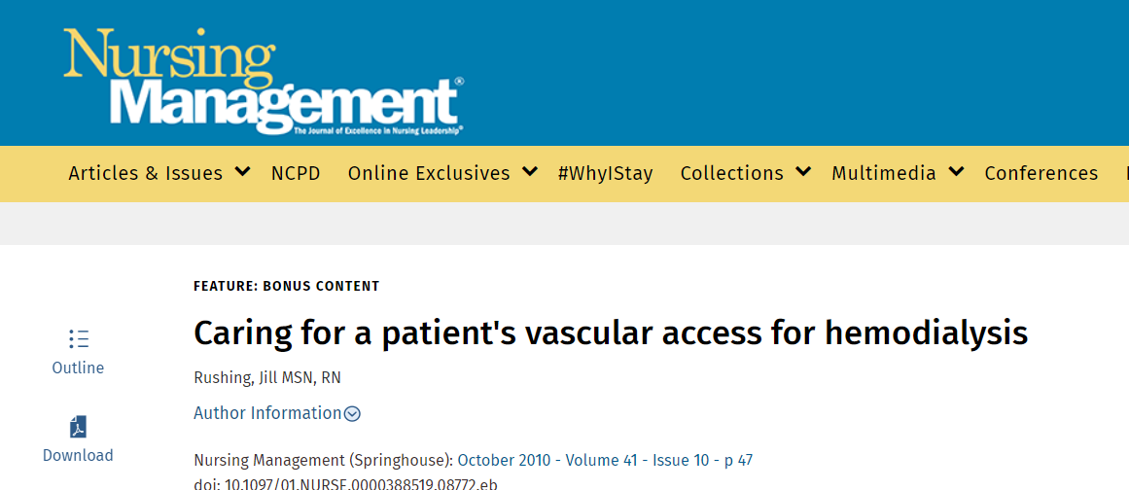
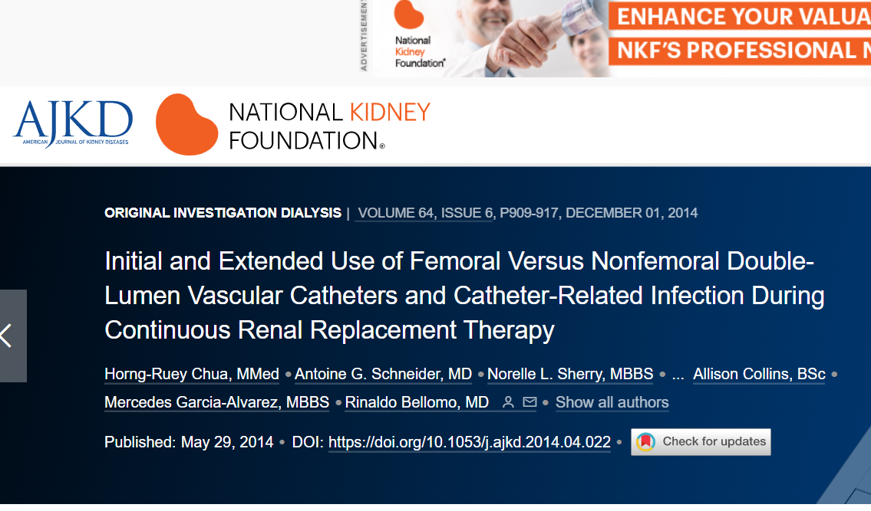
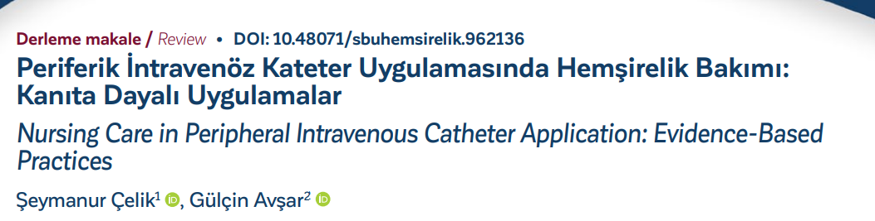
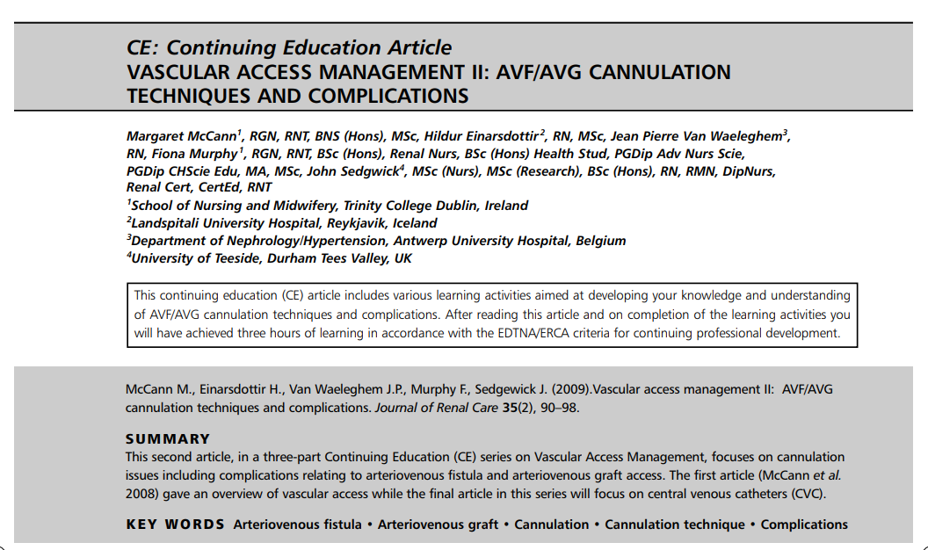
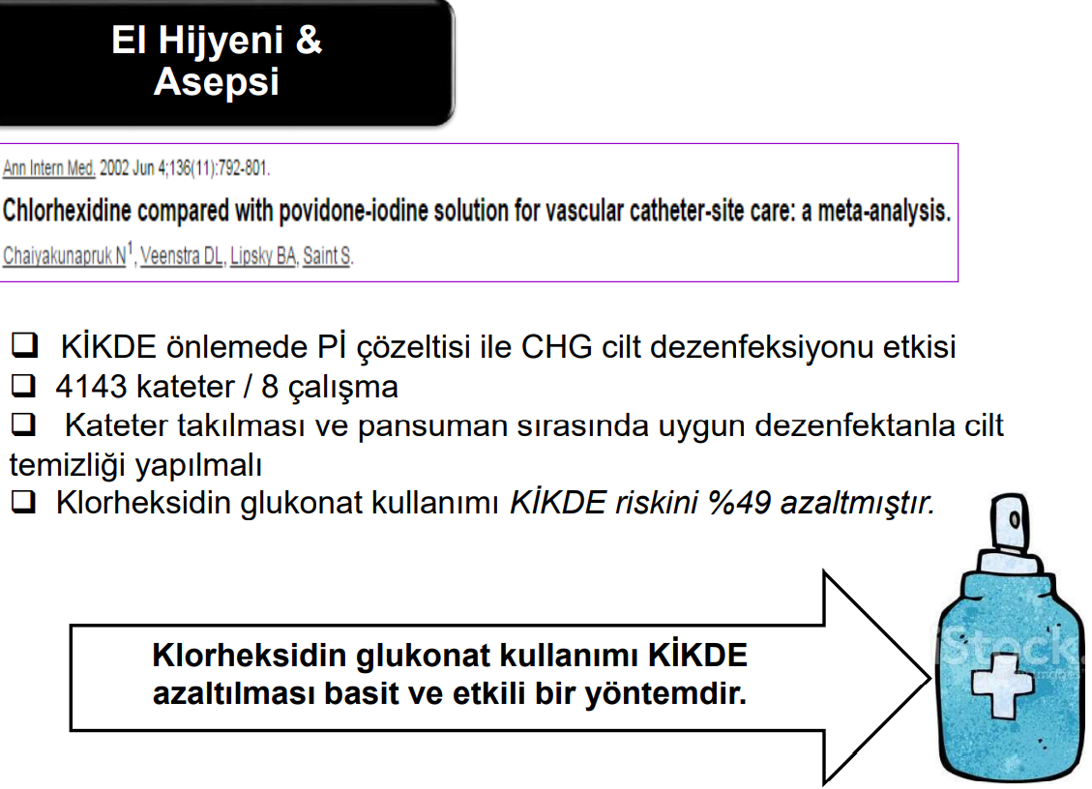
Kılavuzlar Ne Diyor?
AVF HAZIRLIK
KANİLASYON ZAMANI
KANİLASYON
TEKNİKLERİ

Slide 15
AVF Hazırlık
AVF Oluşturulması Öncesi Takip
AVF
Sonrası Takip
Genel Prensipler
Hasta Eğitimi
Notes:
YÇNETİM SÜRECİ HAZIRLIK DÖNEMİNDE BAŞLAR

Slide 16
AVF Oluşturulması Öncesi Takip
Evre 4 veya 5 KBH’da !!!!
Fistül oluşturulacak kol kan alınması ve damar yolu açılması amacıyla kullanılmamalı !!!
Aynı tarafa subklavyen katater veya periferik yerleştirilen santral venöz katater takılmamalı !!!
Hasta da bu konuda bilinçlendirilmeli!!!

Slide 17
AVF
Sonraki Takip
Yara çevresinde kızarıklık,ödem
Ateş
İlaçlara cevap vermeyen şiddetli ağrılar
Elinde ve parmaklarında soğukluk, ağrı ve his kaybı
Thrill de azalma veya kaybolmaya karşı dikkatli olmalıyız
Bu eğitimi hastalarımıza da vermeliyiz

Slide 18
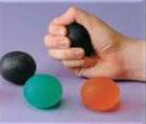
Hasta Eğitimi
İlk günlerde AVF açılan kolun kalp hizasının üstünde olacak şekilde yüksekte tutulması
Günlük pansuman yapılması ve 48 saat op. bölgesinin kuru tutulması
Fistül açılan kol ile ağır iş yapılmaması ve ağırlık kaldırılmaması
Egzersiz AVF olgunlaşmasına olumlu katkıda bulunur mu?
5-7 gün 15 dakika
4 kez/gün

Slide 19
Genel Prensipler
Diyaliz Ekibinin Dikkat Etmesi Gereken Noktalar
AVF hakkında hastayı ve aileyi bilgilendirmek
AVF sağlanması için hastayı en kısa sürede yönlendirmek
AVF uygun zamanda ve uygun şekilde kullanmak
AVF korumak,gelişebilecek sorunları önlemek için düzenli takip
AVF kayıtlarını düzenli bir şekilde tutmak

Slide 20
Kılavuzlar Ne Diyor?
İdeal AVF
NKF-KDOQI
UpToDate Önerisi
Kanıta dayalı değil !!!
Bu kriterleri sağlayamayan AVF de kullanılabilmekte
Fistül oluşturulduktan 6 hafta sonra
Akım >600 mL/dak
Çapı >0.6 mm
Derinlik < 0.6 mm,
Sınırları ayırt edilebilir olmalı
Minimum Çap >0.4 mm
Minimum kan akım hızı >500 mL/dak
Derinlik 1 cm, ideal olarak 0.5 cm
Düz uzun segment 6-10 cm
Notes:
Ulusal Böbrek Vakfı'nın Böbrek Hastalığı Sonuçları Kalite Girişimi (NKF/KDOQI / National Kidney Foundation Kidney Disease Outcomes Quality Initiative) tarafından yayınlanan Kronik Böbrek Hastalığı Klinik Uygulama Kılavuzu

Slide 21
AVF Kanülasyonu
Zamanlama
İki haftadan önce kanülasyondan sakınılmalıdır
Eğer AVF olgunlaşmışsa 4 haftadan sonra kanülasyonun emniyetli olduğu düşünülür
Fizik muayene ile AVF un olgunlaştığı düşünülüyorsa iki ile dört hafta arasındaki fistüller kanüle edilebilir
AVF’ün 4-6 hafta içerisinde olgunlaşması beklenir
Bu sürede olgunluğa erişmemeyen fistüllerde ek bir problem varlığı???
Notes:
Hastanın korkusu artırılmamalı
▪ Hasta kanülasyon konusunda bilgilendirilmeli
▪ Orta seanslar seçilmeli, acele edilmemeli

Slide 22
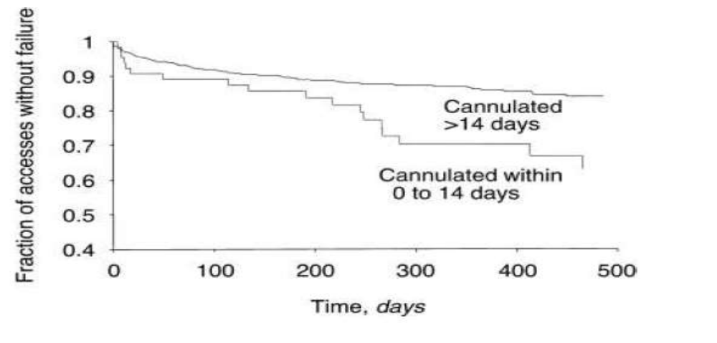
AVF Kanülasyonu
Zamanlama
İki haftadan önce yapılan kanülasyon olası fistül yetersizliği riskini
2.1 kat arttırmakta
Rayner et al. Kidney Int. 2003 Jan;63(1):323-30.
Notes:
Eğer AVF olgunlaşmışsa 4 haftadan sonra kanulasyonun emniyetli olduğu kabul edilir
Ülkelere göre farklılıklar olabilmekle birlikte ilk kanülasyon 30 -100 gün

Slide 23
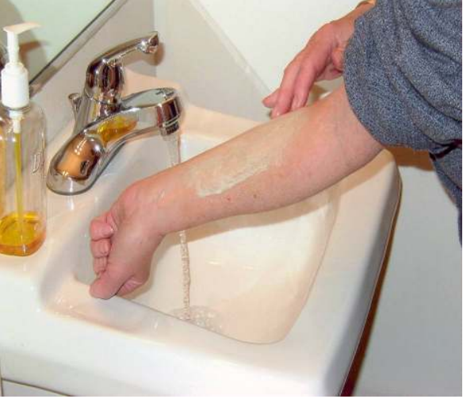
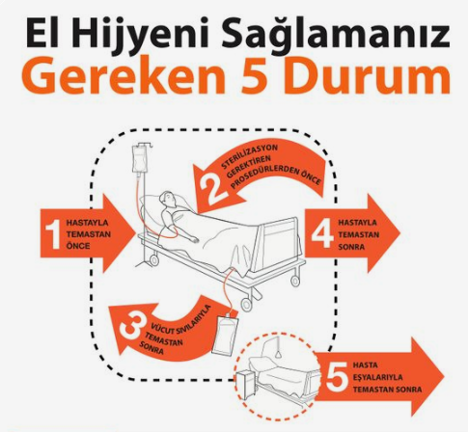
Kanülasyon Hazırlığı
Hastanın Kanülasyona Hazırlığı
Hemşirenin Kanülasyona Hazırlığı
Notes:
Tüm girişimlerden önce aseptik tekniğe uyulması

Slide 24


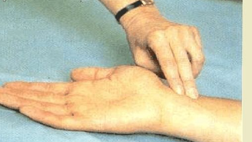
AVF Fiziksel Değerlendirme
Üfürüm
Akımın yönü
Damarı elle izleme
Thrill kontrolü
Enfeksiyon
Hematom
İnfiltrasyon
Oskültasyon
İnspeksiyon
Palpasyon

Slide 25
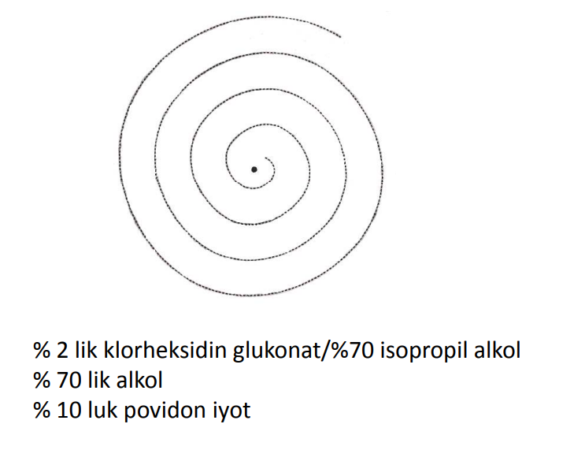
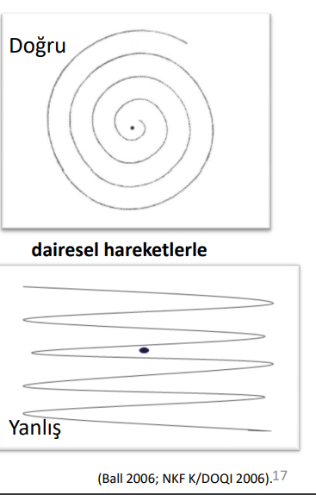
Kanülasyon Bölgesinin
Antiseptiklerle Hazırlanması

Slide 26
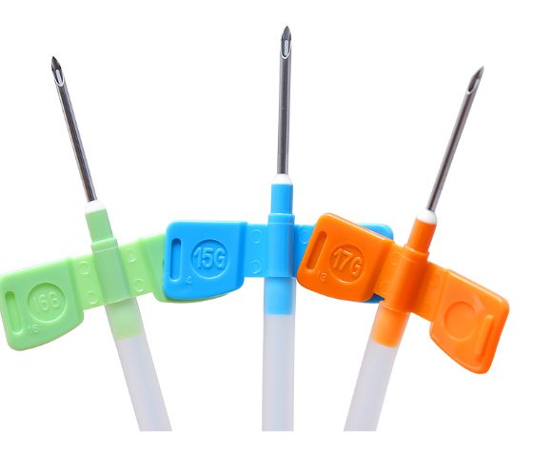
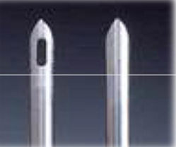
Doğru İğne Seçimi ???
KAN AKIM HIZI | İĞNE GAUGE
≤ 250 ml/dk | 18 G
250-300 ml/dk | 17 G
300-350ml/dk | 16 G
350-400 ml/dk | 15 G
≥ 400 ml/dk | 14 G
Arter iğnesinde kuş gözü deliği
(back eye)
İğneler döner/dönmez başlıklı

Slide 27
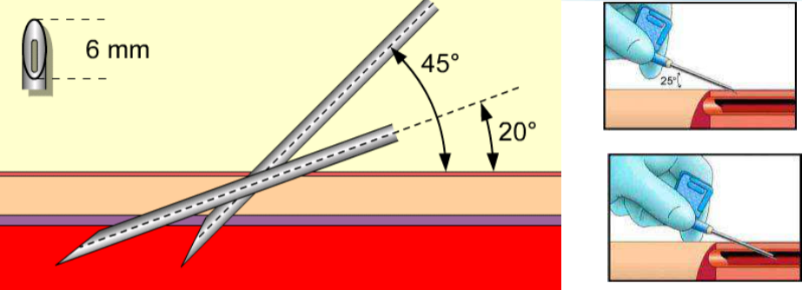
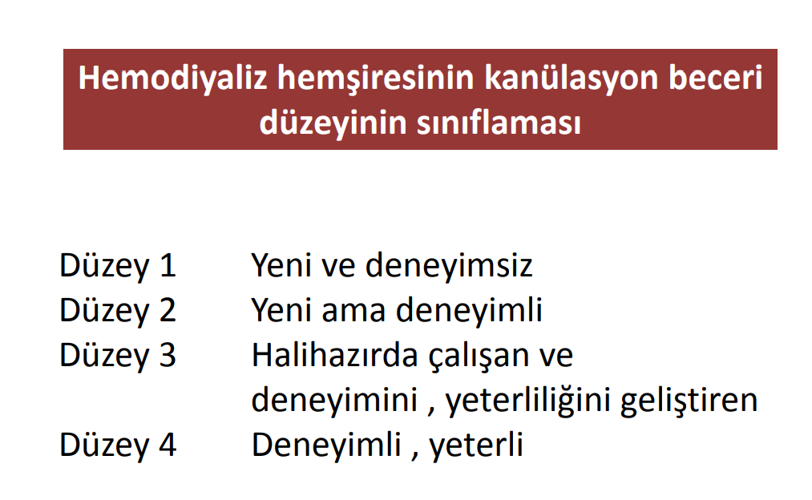
AVF Kanülasyonu
Fistüllerde damar çapına bakılmaksızın turnike önerilir !
Katateri olan bir hastada ;
Venöz dönüş kataterden sağlanır !!!
6 başarılı kanülasyon katater çekilebilir!!!
Giriş yerinde hilal biçimi flep bırakmalıdır
AVF 20-45º açı
İlk Kanulasyon
Kullanılacak iğne 17-gauge olmalıdır
Kan akım hızı 200 mL/dak’yı geçmemelidir
Deneyimli Hemşire
Notes:
FİSTÜLLERDE DAMARIN TRAVMATİK HASARINI ÖNLEMEK İÇİN DAMAR ÇAPI NE OLURSA OLSUN TURNİKE KULLANILMASI ÖNERİLİR

Slide 28
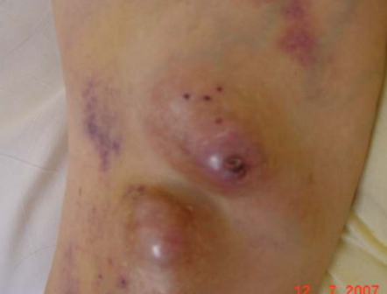
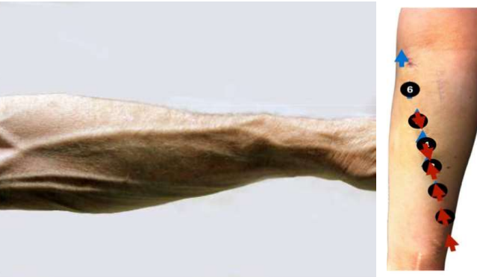
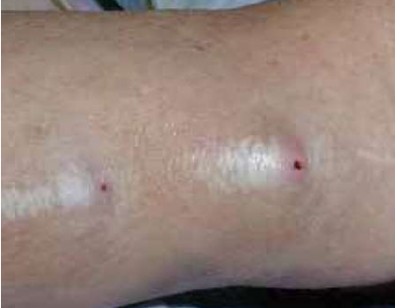
AVF AVF’de Kanülasyon Yöntemleri
İp Merdiven Yöntemi(ROPE LADDER)
Avf’ün giriş alanı uzun ise
Bir alana sabitlenmeden
En ideal teknik
İğne giriş aralıkları 1-1,5 cm olmalı
Düğme Deliği Yöntemi(BUTTON-HOLE)
Alan Ponksiyon
Yöntemi (CONSTANT-SİTE)
Avf’ün giriş alanı kısa ise
Hep aynı yerin kullanılmasıdır
Damar yolu sorunu olanlarda
Ev HD hastalarında
Artmış lokal ve sistemik enfeksiyon riski
Avf’ün giriş alanı kısa ise
İğne girişlerinin belli bir bölgede birbirine yakın
Anevrizma oluşumu sık

Slide 29
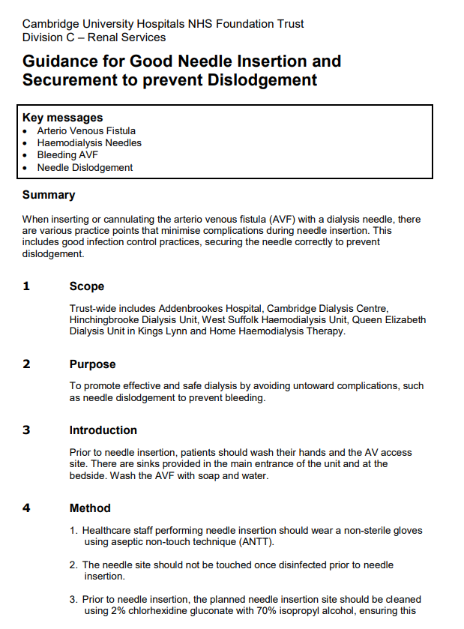
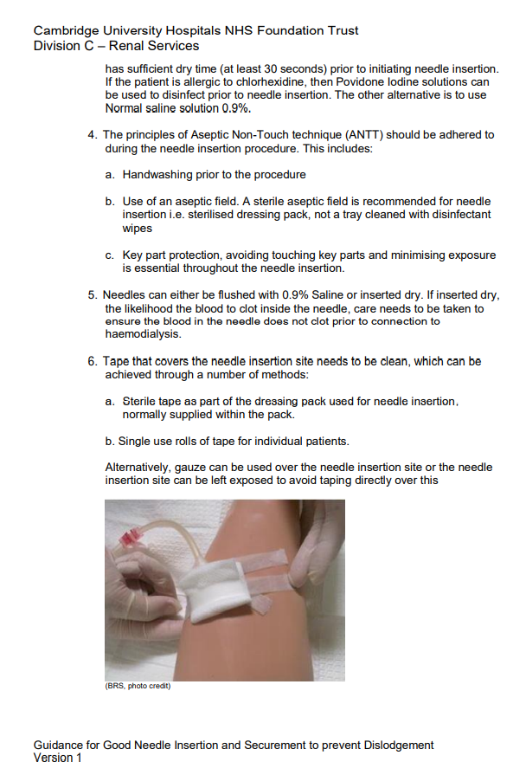
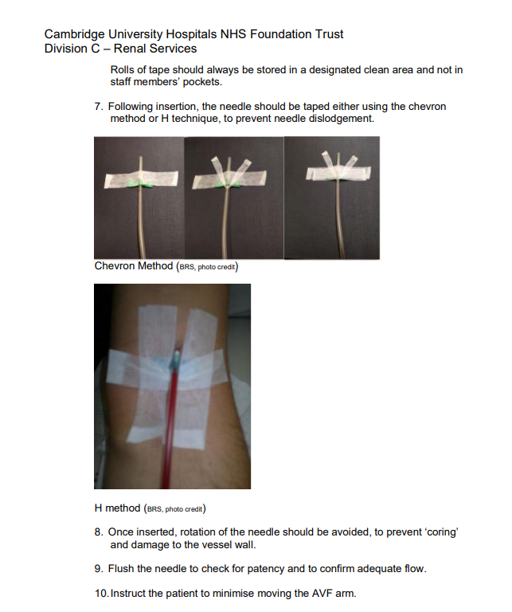
İğnelerin Sabitlenmesi
Guidance for Good Needle Insertion and
Securement to prevent Dislodgement
Cambridge University Hospitals NHS Foundation Trust
Division C – Renal Services

Slide 30
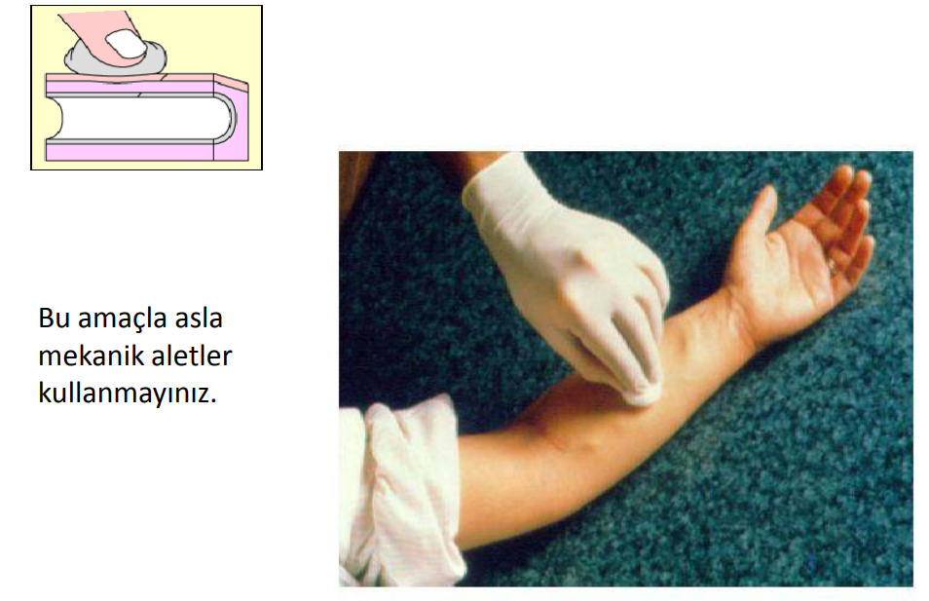
Doğru İğne Çıkışı!!!
İğne damara paralel olarak çekilmeli ve tamponla aynı anda bası yapılmamalı
Steril tamponla nokta bası uygulanmalı
Hastaya bası uygulaması konusunda eğitim verilmeli
10-15 dk’lık bekleme süresi , kanama kont. tampon değiştirilmeli
2-3 st sonra kanama kontrolü yaparak tampon çıkartmalı

Slide 31
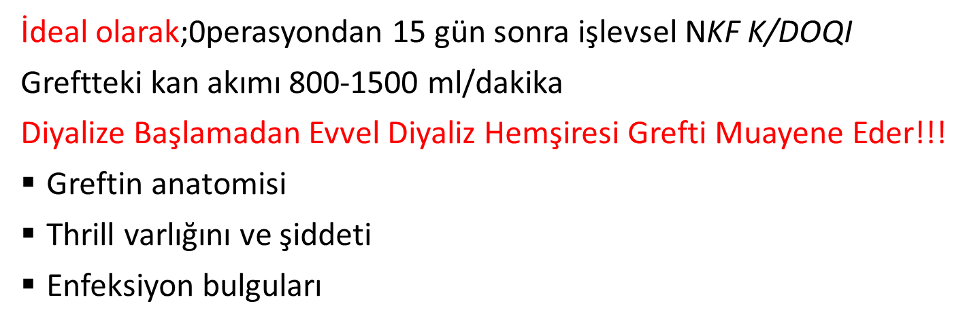

AVG
GREFT KULLANIRKEN !!!!!!
İğnenin cilde giriş açısı 45º
Ven-arter iğne aralığı 3-5 cm olmalı
Anastomoz bölgesinden ve greftin kıvrımlı bölgelerinden iğne girişi
ya-pılmaz
Greftlerde turnike uygulaması yapılmaz!
Notes:
AVF MÜMKÜN OLMAYAN HASTALARDA

Slide 32
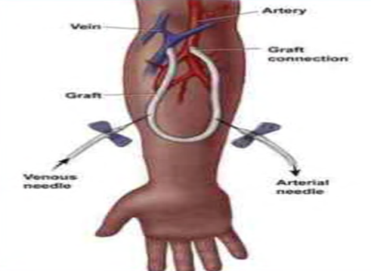
AVG Kullanımı
Esanasında!!
İntradiyalitik hipotansiyon ve yüksek ultrafiltrasyondan kaçının!
HD esnasında arter ve ven basınçlarının takibi stenozun başlangıcı hakkında önemli bir veri kaynağıdır,hatırlayın!
Diyaliz yetersizliği (+) ise greftin düzenli takibinin yapılması erken müdahaleyi sağlar
Kanülasyon esnasında akımı yavaşlattığı için turnike uygulamalarından kaçının
Diyaliz tedavisi sonrası, kanülasyon bölgesine akımı engelleyecek kadar bası uygulamayın, akımı hissedin

Slide 33
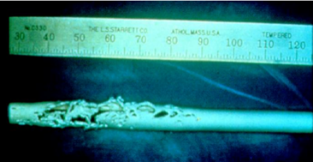
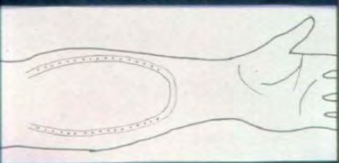
AVG
Kanülasyon Yöntemleri
İp Merdiven Yöntemi
AVG‘lerde en uygun kanülasyon tekniğidir
AVG bozulmasını önler
Psödoanevrizma oluşmasını engeller
Alan Ponksiyon Yöntemi
Düğme Deliği Yöntemi
AVG’lerde kullanımı ÖNERİLMEZ!!!

Slide 34
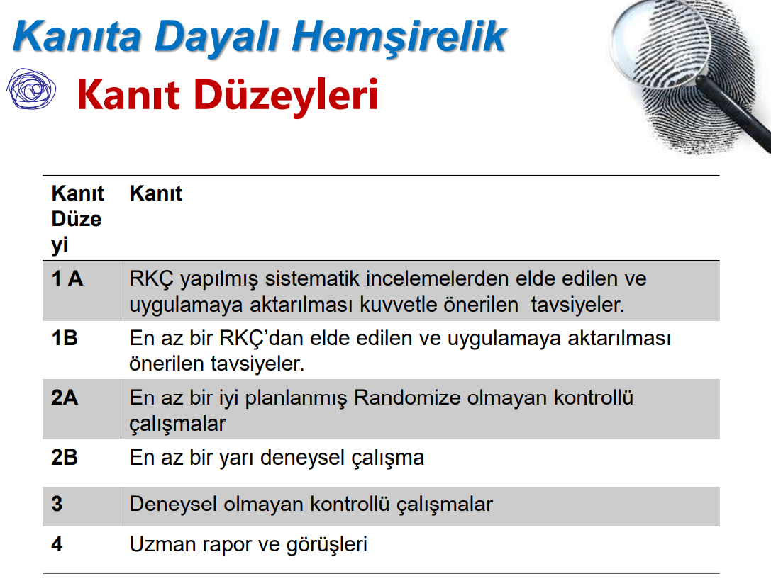
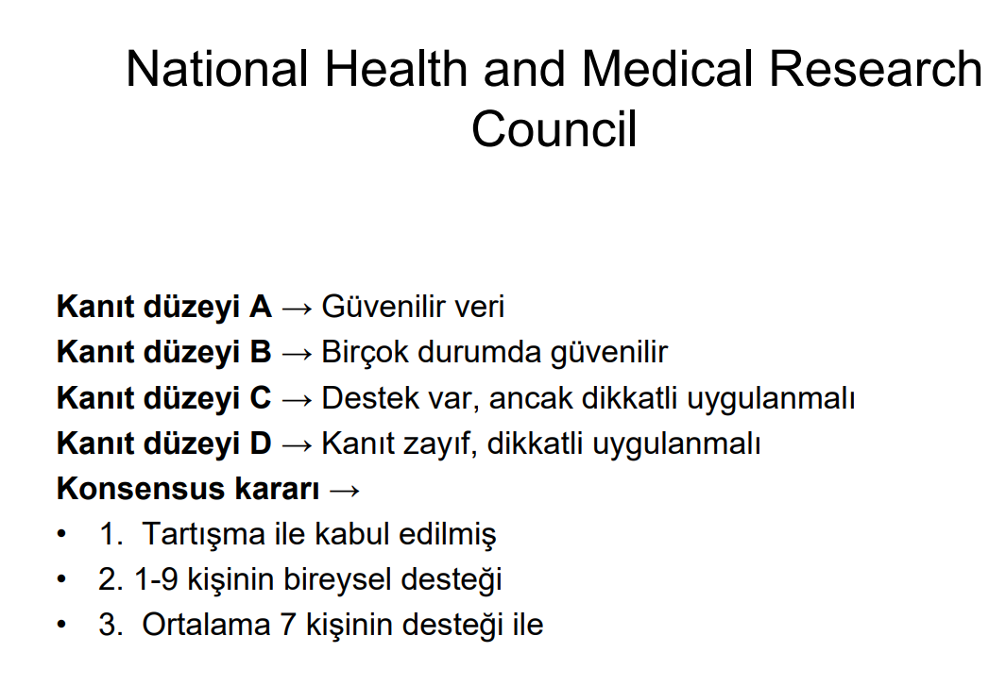
Santral Venöz Kateter enfeksiyonları hemşirelik bakımın kalitesinin göstergelerindendir (1)
1.Prevention of central line–associated bloodstream infections through quality improvement interventions: a systematic review and meta-analysis. Clinical Infectious Diseases, 59(1), 96-105
2. A compendium of strategies to prevent healthcareassociated infections in acute care hospitals: 2014 updates. Infection Control & Hospital Epidemiology, 35(S2), S21-S31.

Slide 35
SVK Bakımı Kanıta Dayalı
Hemşirelik Uygulamaları
El hijyeni ve eldiven kullanımı
Cilt antisepsisi
Kateter bölgesinin sabitlenmesi ve bakımı
Hasta/çalışan güvenliği ve eğitimi
Notes:
YÇNETİM SÜRECİ HAZIRLIK DÖNEMİNDE BAŞLAR

Slide 36


SVK Bakımı Kanıta Dayalı
Hemşirelik Uygulamaları
El Hijyeni
Asepsi
Etkili el hijyeni, alkol bazlı el antiseptiği ile eller kuruyana kadar ovalanarak veya su ve sabunla eller yıkanarak gerçekleştirilebilir (Kanıt A-I)
Kateterle ilgili her tür manipülasyondan önce ve sonra el hijyeni sağlanmalı (Kanıt B-I)

Slide 37

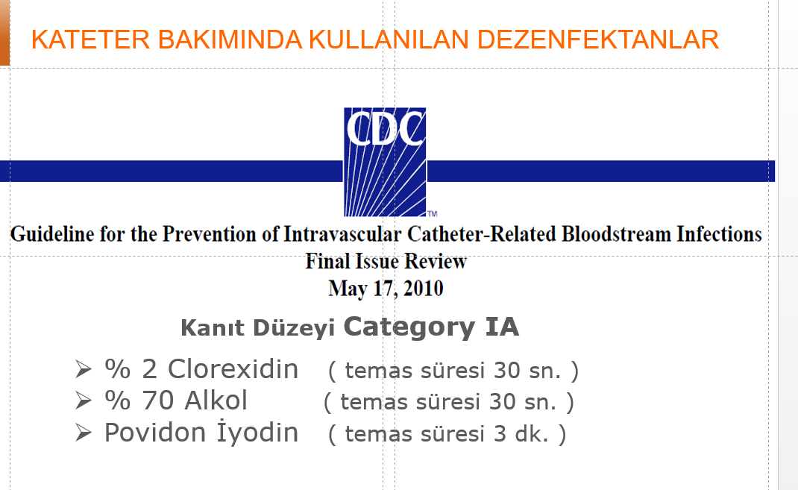
SVK Bakımı Kanıta Dayalı
Hemşirelik Uygulamaları
Solüsyon | Bakteriyostatik Etki
% 2 Lik Klorheksidin Glukonat | 30 Saniye
% 10 Luk Povidon İyot | 2 Dakika
%70 İsopropil Alkol | 10 Saniye /30 Saniye
Bölgeyi %2 klorheksidin içeren %70’lik alkol (Kanıt A-I) sürülerek bölgenin kendiliğinden kurumasını beklemelidir (Kanıt B-I) Infusion therapy standards of practice. Journal of Infusion Nursing. 39(1), 11-140 2019
Hemşirelerin %71,7’sinin uygulama alanının kurumasını beklemediğini ortaya koymuştur!!!! Infusion therapy standards of practice. Journal of Infusion Nursing. 39(1), 11-140 2019
Notes:
Yine aynı çalışma hemşirelerin %71,7’sinin PİK uygulama alanının kurumasını beklemediğini ortaya koymuştur!!!! (Gorski ve ark., 2016).

Slide 38
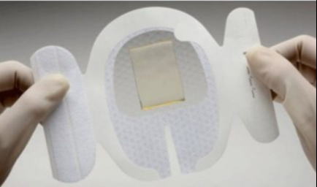
SVK Bakımı Kanıta Dayalı
Hemşirelik Uygulamaları
Kateter bölgesinin sabitlenmesi ve bakımı
Kateter bölgesinin tespitinde şeffaf, yarı geçirgen poliüretan pansumanların kullanımı önerilmektedir (Kanıt 1A)
Transparan örtüler eğer sorun yoksa 7 günde bir değiştirilmelidir
(Kanıt düzeyi A )(American journal of respiratory and critical care medicine,2012)
Kateter migrasyonunun önlenmesi
Uygulama ve kaldırma kolaylığı
Ekleme bölgesinin izlenmesi

Slide 39
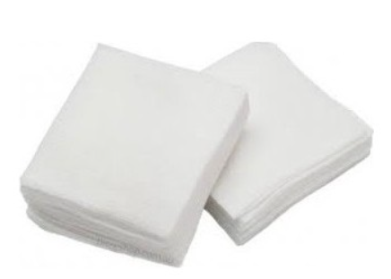

SVK Bakımı Kanıta Dayalı
Hemşirelik Uygulamaları
Kateter bölgesinin sabitlenmesi ve bakımı
Çok terleyen ve kateter bölgesinde kanama ve sızıntı olan hastalarda gazlı bez tercih edilmelidir(Kanıt düzeyi B)
Kateter çıkış bölgesinde Islaklık varsa: Hemen (Kanıt IB)
Normal koşullarda :Haftada 3 (Kanıt II)
Kızarıklık, Akıntı, Şişlik, Ağrı olduğunda: Günlük bakım
Kateter giriş alanı görülmez
Emici
Ucuz
Ekstremite hareket kısıtlılığı
Flaster allerjisi
Yoğun cilt artıkları
Notes:
Pansuman hangi aralıklarla ? yönünde araştırmalar net değil

Slide 40
SVK Bakımı Kanıta Dayalı
Hemşirelik Uygulamaları
Hasta güvenliği ve eğitimi
Hemşire hastayı SVK bölgesinin kontrolü konusunda (Kanıt II) desteklemelidir (Denat ve Erdoğan, 2016)
Periferik intravenöz kateter komplikasyonlarının önlenebilmesi için hemşireler kaliteli ve önleyici bakım girişimlerini özümsemeli ve herhangi bir komplikasyon oluşması anında düzeltmek için acil karar verebilmelidir (Kanıt A-I) (2015). Risk factor for phlebitis: A questionnaire study of nurses’ perception. Revista Latino-Americana de Enfermagem,
Hastaya yapılacak her işlemin öncesinde hastaya açıklama yapmak, hastayı bilgilendirmek etik bir sorumluluktur
Notes:
Hasta eğitimi, komplikasyonların ortaya çıkmasının erken dönemde tanılanması konusunda önemlidir.
İLK MADDENİN SONUNDA ; Böylece erken tanılama ile önemli düzeyde komplikasyon meydana gelmesi önlenmiş olmaktadır

Slide 41
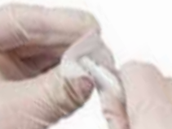
SVK Bakımı Kanıta Dayalı
Hemşirelik Uygulamaları !!!
Kateter giriş bölgesine profilaktik olarak uygulanan antibiyotikli merhemlerin kullanımı önerilmemektedir
Yıkama için küçük enjektörler hacim-basınç ilişkisinden dolayı için 10ml’lik enjektörler tercih edilmelidir (2011 Guidelines for the prevention of IV catheter-related infections. Clinical infectious diseases)
Kateter kilitlemede enjektör kateterden ayrılmadan önce pozitif basınç devam ederken klemp kapatılır ve bu teknikle kanın geri gelmesi engellenir (2012American Journal of Critical Care)
Kateter hubu uygun bir antiseptik (klorheksidin, povidon iyot veya %70 alkol) ovma yöntemi ile temizlenmelidir (Kanıt 1A)
Notes:
Yıkama için küçük enjektörler hacim-basınç ilişkisinden dolayı daha yüksek basınca neden olmasından dolayı damarlarda rüptüre neden olabilir. Bu nedenle yıkama için 10ml’lik enjektörler tercih edilmelidir
Kateter çevresine aseton ya da eter gibi organik çözücüler kulanılmamalıdır.(Kanıt Düzeyi A; O’Grady, Alexander et al . 2002)

Slide 42
ÖZETLE
Diyaliz merkezlerinin kanülasyon-damaryolu takibi ile ilgili prosedürlerinin olması
Doğru zamanda, sorunları doğru tespit ederek disiplinler arası iletişimin sağlanması
Tüm girişimlerden önce aseptik tekniğe uyulması
Her hasta için tek hedef değil hasta için en iyi yöntem olduğu unutulmamalıdır

Slide 43

TEŞEKKÜR EDERİM
Notes:
KATILIMINIZ VE SABRINIZ İÇİN TEŞEKKÜR EDERİM.

